Slide 1
ICARUS
数字 IP 验证智能体
在线 API 规划与逐拍功能验证
AI+集成电路
2026-10-20
Notes:
正文来源：docs/competition/ic/technical_report/technical_report.md
SHA-256：516d745799a82998d874813a968d9df036b342924485b4128bf3bd5ac0d7fdd2
对照数据：docs/competition/ic/v3/material_data.json。实验原始数值及全部失败分母保留。
用户运行来源：docs/trial/other_pc_user_trial_2026-10-20.md 与 docs/trial/evidence_20261020/receipt.json。
复核来源：docs/review/teacher_ai_review_response_20261020.md。教师组织AI辅助，未收到亲自确认原件。
图表范围：FIFO差异66/0/56/46；两模块检出12/10/8/8/11/10；八模块48/32/48/29/37/37。

Slide 2
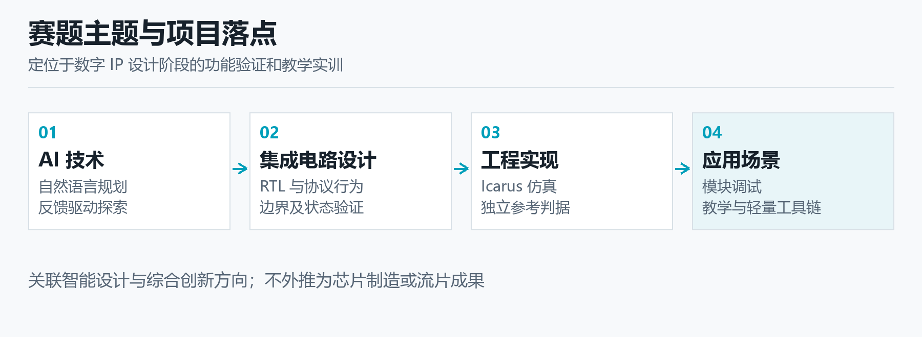
数字 IP 的时序验证需求
02
需求来自公开合约、实际执行和用户问题记录
Notes:
正文来源：docs/competition/ic/technical_report/technical_report.md
SHA-256：516d745799a82998d874813a968d9df036b342924485b4128bf3bd5ac0d7fdd2
对照数据：docs/competition/ic/v3/material_data.json。实验原始数值及全部失败分母保留。
用户运行来源：docs/trial/other_pc_user_trial_2026-10-20.md 与 docs/trial/evidence_20261020/receipt.json。
复核来源：docs/review/teacher_ai_review_response_20261020.md。教师组织AI辅助，未收到亲自确认原件。
图表范围：FIFO差异66/0/56/46；两模块检出12/10/8/8/11/10；八模块48/32/48/29/37/37。

Slide 3
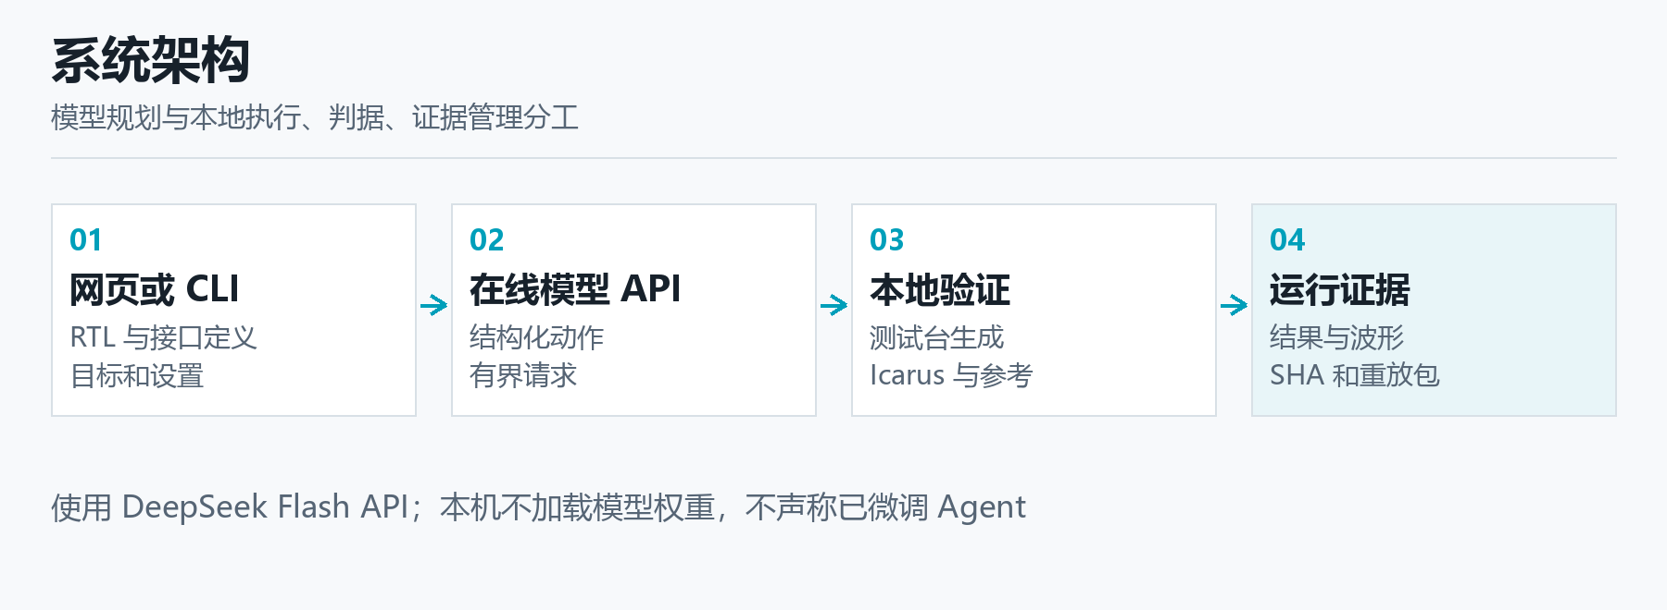
在线规划与本地功能验证
03
第三方 DeepSeek API（4.1f），没有训练或微调模型权重
Notes:
正文来源：docs/competition/ic/technical_report/technical_report.md
SHA-256：516d745799a82998d874813a968d9df036b342924485b4128bf3bd5ac0d7fdd2
对照数据：docs/competition/ic/v3/material_data.json。实验原始数值及全部失败分母保留。
用户运行来源：docs/trial/other_pc_user_trial_2026-10-20.md 与 docs/trial/evidence_20261020/receipt.json。
复核来源：docs/review/teacher_ai_review_response_20261020.md。教师组织AI辅助，未收到亲自确认原件。
图表范围：FIFO差异66/0/56/46；两模块检出12/10/8/8/11/10；八模块48/32/48/29/37/37。

Slide 4
模块级验证的执行流程
04
阶段 | 当前实现
输入与环境 | RTL、接口、时钟、复位及验证目标
测试计划 | JSON 向量、持续周期、采样位置与受限断言
真实执行 | 生成测试台，Icarus 编译，vvp 仿真
输出核对 | 规格参考或显式期望值，记录比较数与反例
验证目标引导输入探索，功能结论由实际执行和可检查的判据支持。
Notes:
正文来源：docs/competition/ic/technical_report/technical_report.md
SHA-256：516d745799a82998d874813a968d9df036b342924485b4128bf3bd5ac0d7fdd2
对照数据：docs/competition/ic/v3/material_data.json。实验原始数值及全部失败分母保留。
用户运行来源：docs/trial/other_pc_user_trial_2026-10-20.md 与 docs/trial/evidence_20261020/receipt.json。
复核来源：docs/review/teacher_ai_review_response_20261020.md。教师组织AI辅助，未收到亲自确认原件。
图表范围：FIFO差异66/0/56/46；两模块检出12/10/8/8/11/10；八模块48/32/48/29/37/37。

Slide 5
接口与多文件编译预检
05
输入或阶段 | 处理方式
RTL 源文件 | 保留原文件名与文件边界，按实际源文件集合预检
上传头文件 | 保留 include 指令，自动加入头文件搜索目录
未定义宏 | 即使编译器退出 0，也拒绝预检并保留原诊断
执行前提 | 接口确认且编译预检通过，才允许运行测试
预检不执行 initial 块。头文件或源码替换后，旧计划与旧结果失效。
Notes:
正文来源：docs/competition/ic/technical_report/technical_report.md
SHA-256：516d745799a82998d874813a968d9df036b342924485b4128bf3bd5ac0d7fdd2
对照数据：docs/competition/ic/v3/material_data.json。实验原始数值及全部失败分母保留。
用户运行来源：docs/trial/other_pc_user_trial_2026-10-20.md 与 docs/trial/evidence_20261020/receipt.json。
复核来源：docs/review/teacher_ai_review_response_20261020.md。教师组织AI辅助，未收到亲自确认原件。
图表范围：FIFO差异66/0/56/46；两模块检出12/10/8/8/11/10；八模块48/32/48/29/37/37。

Slide 6
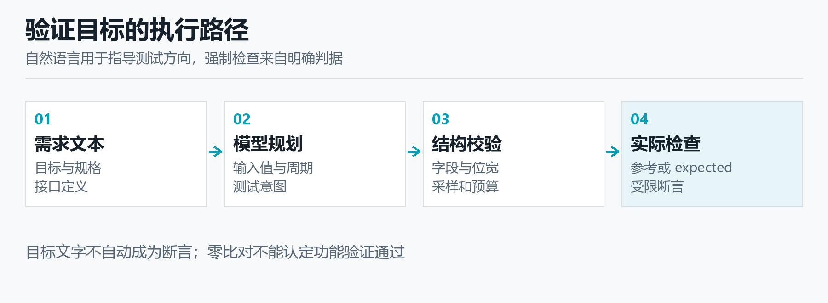
有界测试规划
06
初始规划先归一化重复名与 reset 字段，再做结构校验。
目标文字用于引导，执行检查依赖期望值、参考模型或受限断言。
Notes:
正文来源：docs/competition/ic/technical_report/technical_report.md
SHA-256：516d745799a82998d874813a968d9df036b342924485b4128bf3bd5ac0d7fdd2
对照数据：docs/competition/ic/v3/material_data.json。实验原始数值及全部失败分母保留。
用户运行来源：docs/trial/other_pc_user_trial_2026-10-20.md 与 docs/trial/evidence_20261020/receipt.json。
复核来源：docs/review/teacher_ai_review_response_20261020.md。教师组织AI辅助，未收到亲自确认原件。
图表范围：FIFO差异66/0/56/46；两模块检出12/10/8/8/11/10；八模块48/32/48/29/37/37。

Slide 7
FIFO 规格判据与同拍读写
07
66 减至 0
相同 76 周期
每次 228 项比较
控制缺陷继续检出
独立 deque 用于重放及回归规格对照，运行时仍采用经过对照的指针与计数模型。
Notes:
正文来源：docs/competition/ic/technical_report/technical_report.md
SHA-256：516d745799a82998d874813a968d9df036b342924485b4128bf3bd5ac0d7fdd2
对照数据：docs/competition/ic/v3/material_data.json。实验原始数值及全部失败分母保留。
用户运行来源：docs/trial/other_pc_user_trial_2026-10-20.md 与 docs/trial/evidence_20261020/receipt.json。
复核来源：docs/review/teacher_ai_review_response_20261020.md。教师组织AI辅助，未收到亲自确认原件。
图表范围：FIFO差异66/0/56/46；两模块检出12/10/8/8/11/10；八模块48/32/48/29/37/37。
FIFO独立队列用于重放和回归；运行时oracle仍维护存储、指针和计数。

Slide 8
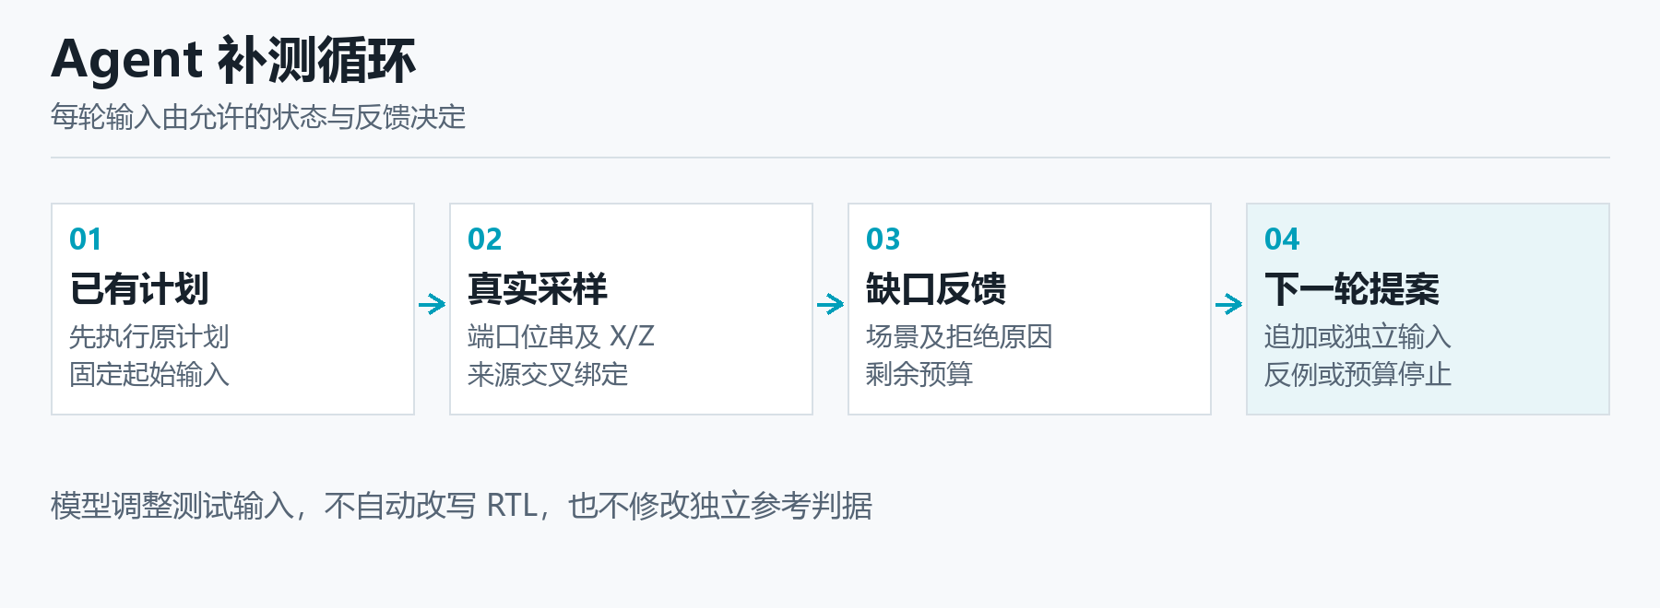
真实端口反馈与后续输入
08
保存 80 份端口文档，实际发给模型的反馈 STATE 为 20 个
Notes:
正文来源：docs/competition/ic/technical_report/technical_report.md
SHA-256：516d745799a82998d874813a968d9df036b342924485b4128bf3bd5ac0d7fdd2
对照数据：docs/competition/ic/v3/material_data.json。实验原始数值及全部失败分母保留。
用户运行来源：docs/trial/other_pc_user_trial_2026-10-20.md 与 docs/trial/evidence_20261020/receipt.json。
复核来源：docs/review/teacher_ai_review_response_20261020.md。教师组织AI辅助，未收到亲自确认原件。
图表范围：FIFO差异66/0/56/46；两模块检出12/10/8/8/11/10；八模块48/32/48/29/37/37。

Slide 9
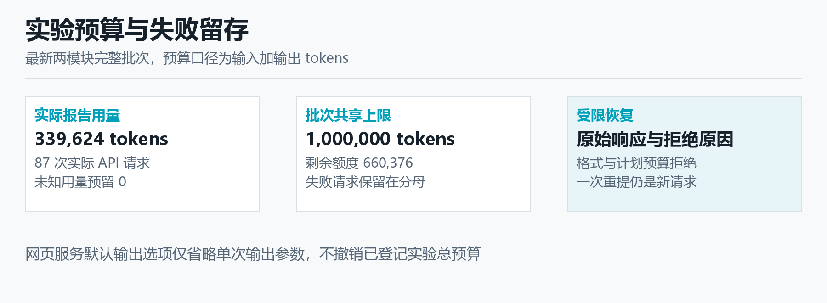
请求预算与失败响应留存
09
最新批次 87 请求、339,624 reported tokens，保留 1 项终态格式失败
Notes:
正文来源：docs/competition/ic/technical_report/technical_report.md
SHA-256：516d745799a82998d874813a968d9df036b342924485b4128bf3bd5ac0d7fdd2
对照数据：docs/competition/ic/v3/material_data.json。实验原始数值及全部失败分母保留。
用户运行来源：docs/trial/other_pc_user_trial_2026-10-20.md 与 docs/trial/evidence_20261020/receipt.json。
复核来源：docs/review/teacher_ai_review_response_20261020.md。教师组织AI辅助，未收到亲自确认原件。
图表范围：FIFO差异66/0/56/46；两模块检出12/10/8/8/11/10；八模块48/32/48/29/37/37。

Slide 10
六策略对照的实验设计
10
两个新内部模块，六策略使用统一登记集合
模块 | 公开合约要点 | 目标与重复
valid/data 流水线 | 两级对齐、flush 优先 | 正确 / B / C，各 3 次
事件累计器 | 模 16 回绕、clear 优先 | 正确 / B / C，各 3 次
2 模块 × 3 目标 × 3 重复 × 6 策略 = 108 任务
每策略 12 缺陷任务，另有 6 正确任务
同团队合成集合，未提供外部盲测或预训练未见证明
Notes:
正文来源：docs/competition/ic/technical_report/technical_report.md
SHA-256：516d745799a82998d874813a968d9df036b342924485b4128bf3bd5ac0d7fdd2
对照数据：docs/competition/ic/v3/material_data.json。实验原始数值及全部失败分母保留。
用户运行来源：docs/trial/other_pc_user_trial_2026-10-20.md 与 docs/trial/evidence_20261020/receipt.json。
复核来源：docs/review/teacher_ai_review_response_20261020.md。教师组织AI辅助，未收到亲自确认原件。
图表范围：FIFO差异66/0/56/46；两模块检出12/10/8/8/11/10；八模块48/32/48/29/37/37。

Slide 11
两模块任务的检出结果
11
反馈 11/12，仅比随机与无反馈各多 1 项
11 / 12
反馈 Agent
36 / 36
正确任务实际执行
0 实际误报
差异尚不支持显著性、因果或工业普适收益
候选侧实际激励周期：432 / 432 / 432 / 236 / 300 / 290，正确侧同量另计。
各任务共享 24 拍上限，自动初始复位不计入该列。
Notes:
正文来源：docs/competition/ic/technical_report/technical_report.md
SHA-256：516d745799a82998d874813a968d9df036b342924485b4128bf3bd5ac0d7fdd2
对照数据：docs/competition/ic/v3/material_data.json。实验原始数值及全部失败分母保留。
用户运行来源：docs/trial/other_pc_user_trial_2026-10-20.md 与 docs/trial/evidence_20261020/receipt.json。
复核来源：docs/review/teacher_ai_review_response_20261020.md。教师组织AI辅助，未收到亲自确认原件。
图表范围：FIFO差异66/0/56/46；两模块检出12/10/8/8/11/10；八模块48/32/48/29/37/37。

Slide 12
八模块批次的执行范围
12
历史反馈 37/48，与无反馈相同
18
任务无 DUT 执行
strict=false
306 请求
973,149 tokens
反馈未超过固定与协议随机 48/48
18 项未执行含 1 项正确控制，8 项触达 token 预算。全部缺陷分母仍为 48。
Notes:
正文来源：docs/competition/ic/technical_report/technical_report.md
SHA-256：516d745799a82998d874813a968d9df036b342924485b4128bf3bd5ac0d7fdd2
对照数据：docs/competition/ic/v3/material_data.json。实验原始数值及全部失败分母保留。
用户运行来源：docs/trial/other_pc_user_trial_2026-10-20.md 与 docs/trial/evidence_20261020/receipt.json。
复核来源：docs/review/teacher_ai_review_response_20261020.md。教师组织AI辅助，未收到亲自确认原件。
图表范围：FIFO差异66/0/56/46；两模块检出12/10/8/8/11/10；八模块48/32/48/29/37/37。
432登记、414执行、18未执行，含1项正确控制；8项触达token预算，严格完整比较资格false。

Slide 13
执行记录与原件绑定
13
安全原文和执行记录进入证据链
冻结输入
458 项
实际执行与请求
4,359 raw 文件
manifest 与 ZIP
原字节绑定
逐项机器审计
保留失败
审计范围 | 记录量 | 身份
核心审计 | 2,192 项机器检查 | 非实现者代理
轨迹审计 | 54 轨迹、87 请求 | 实验 entry 代码作者
机器审计非独立人工 H02
最新 strict=true 表示证据资格，134 round / 268 DUT 与参考执行侧
Notes:
正文来源：docs/competition/ic/technical_report/technical_report.md
SHA-256：516d745799a82998d874813a968d9df036b342924485b4128bf3bd5ac0d7fdd2
对照数据：docs/competition/ic/v3/material_data.json。实验原始数值及全部失败分母保留。
用户运行来源：docs/trial/other_pc_user_trial_2026-10-20.md 与 docs/trial/evidence_20261020/receipt.json。
复核来源：docs/review/teacher_ai_review_response_20261020.md。教师组织AI辅助，未收到亲自确认原件。
图表范围：FIFO差异66/0/56/46；两模块检出12/10/8/8/11/10；八模块48/32/48/29/37/37。

Slide 14
用户自定义 RTL 核心运行
14
记录 | 执行阶段 | 实际比较 | 结果
首次两次 | 编译停止 | 0 项 | 缺少子模块
后续第 4 包 | 编译与仿真完成 | 30 项，7 项不一致 | failed_checks
后续第 5 包 | 编译与仿真完成 | 42 项，0 项不一致 | passed
15 组向量，22 周期，报告与 VCD 已导出
输入源码与替换包的两个模块内容核对一致
成功包实际时钟 65ns，期望值来自 AI。不同计划不作提升对照，也不外推完整 OneWire 协议通过。
Notes:
正文来源：docs/competition/ic/technical_report/technical_report.md
SHA-256：516d745799a82998d874813a968d9df036b342924485b4128bf3bd5ac0d7fdd2
对照数据：docs/competition/ic/v3/material_data.json。实验原始数值及全部失败分母保留。
用户运行来源：docs/trial/other_pc_user_trial_2026-10-20.md 与 docs/trial/evidence_20261020/receipt.json。
复核来源：docs/review/teacher_ai_review_response_20261020.md。教师组织AI辅助，未收到亲自确认原件。
图表范围：FIFO差异66/0/56/46；两模块检出12/10/8/8/11/10；八模块48/32/48/29/37/37。
第4包与第5包的计划和时钟不同，7项不一致到0项不能解释为同测试下的能力提升。第5包实际65ns，不是精确16MHz。

Slide 15
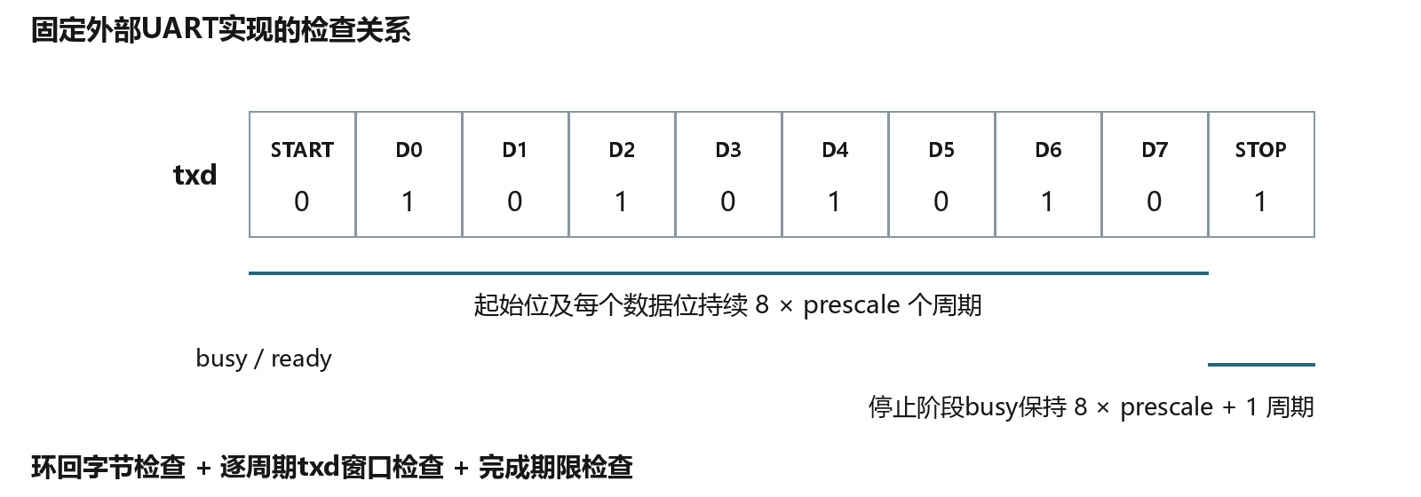
UART 时序判据补全
15
同一组缺陷检出由 13/15 增至 15/15
补充位持续时间与 busy 释放检查，正确及等价控制保持无误报
人工完善判据，未计为 AI 新发现。图为规格示意，时间条件仅针对冻结实现与登记参数。
Notes:
正文来源：docs/competition/ic/technical_report/technical_report.md
SHA-256：516d745799a82998d874813a968d9df036b342924485b4128bf3bd5ac0d7fdd2
对照数据：docs/competition/ic/v3/material_data.json。实验原始数值及全部失败分母保留。
用户运行来源：docs/trial/other_pc_user_trial_2026-10-20.md 与 docs/trial/evidence_20261020/receipt.json。
复核来源：docs/review/teacher_ai_review_response_20261020.md。教师组织AI辅助，未收到亲自确认原件。
图表范围：FIFO差异66/0/56/46；两模块检出12/10/8/8/11/10；八模块48/32/48/29/37/37。
UART同一15个人工缺陷由13/15到15/15，6个正确/等价控制无误报，3个编译失败控制不可判定。图为规格时序示意。来源：docs/experiment/protocol_oracle_improvements_2026-10-04.md。

Slide 16
教师组织的 AI 辅助技术复核
16
复核意见 | 本次处理
多文件预检 | 按实际文件集合检查，自动定位头文件并拒绝未定义宏
FIFO 参考表述 | 区分独立队列对照与运行时指针模型
432 任务完整性 | 披露 strict=false、未执行正确控制与预算终止
初始归一化 | 披露重名修正及 reset 字段处理
激励周期口径 | 注明候选侧周期，正确侧同量另计
复核含统计重算和真实执行。教师亲自确认尚未取得，不记为独立人工审核通过。
Notes:
正文来源：docs/competition/ic/technical_report/technical_report.md
SHA-256：516d745799a82998d874813a968d9df036b342924485b4128bf3bd5ac0d7fdd2
对照数据：docs/competition/ic/v3/material_data.json。实验原始数值及全部失败分母保留。
用户运行来源：docs/trial/other_pc_user_trial_2026-10-20.md 与 docs/trial/evidence_20261020/receipt.json。
复核来源：docs/review/teacher_ai_review_response_20261020.md。教师组织AI辅助，未收到亲自确认原件。
图表范围：FIFO差异66/0/56/46；两模块检出12/10/8/8/11/10；八模块48/32/48/29/37/37。

Slide 17
AI 与 IC 验证的工程结合
17
贡献集中于模型建议到执行证据的连接
结合点 | 已实现的机制 | 针对的问题
公开规格与独立判据 | 接口约束、逐拍 oracle | 无效输入与共享实现错误
有界模型动作 | 严格格式、共享请求预算 | 失败恢复造成无界请求
可核对的执行记录 | 原文、账本、manifest 绑定 | 选择性留存与结果难复核
真实操作反馈 | 依赖预查、入口与状态提示 | 异机环境和下一步不清楚
更广泛的效果仍需独立模块、复测与成本对照
本项目没有证明反馈的显著收益，也没有量化工业普适提升
Notes:
正文来源：docs/competition/ic/technical_report/technical_report.md
SHA-256：516d745799a82998d874813a968d9df036b342924485b4128bf3bd5ac0d7fdd2
对照数据：docs/competition/ic/v3/material_data.json。实验原始数值及全部失败分母保留。
用户运行来源：docs/trial/other_pc_user_trial_2026-10-20.md 与 docs/trial/evidence_20261020/receipt.json。
复核来源：docs/review/teacher_ai_review_response_20261020.md。教师组织AI辅助，未收到亲自确认原件。
图表范围：FIFO差异66/0/56/46；两模块检出12/10/8/8/11/10；八模块48/32/48/29/37/37。

Slide 18
应用范围与后续方向
18
方面 | 当前范围及后续工作
应用范围 | 模块开发与教学，验证 RTL 的状态和输出行为
协议环境 | 继续补充从设备响应和采样窗口，避免仅有主机输入
效果评价 | 扩展独立模块与缺陷来源，并对齐实际请求及周期消耗
工程交付 | 代码、报告、计划、日志和波形对应保存，检查状态分别记录
当前结果属于模块级功能验证，未开展时序或物理签核、芯片流片和工业协议认证。
Notes:
正文来源：docs/competition/ic/technical_report/technical_report.md
SHA-256：516d745799a82998d874813a968d9df036b342924485b4128bf3bd5ac0d7fdd2
对照数据：docs/competition/ic/v3/material_data.json。实验原始数值及全部失败分母保留。
用户运行来源：docs/trial/other_pc_user_trial_2026-10-20.md 与 docs/trial/evidence_20261020/receipt.json。
复核来源：docs/review/teacher_ai_review_response_20261020.md。教师组织AI辅助，未收到亲自确认原件。
图表范围：FIFO差异66/0/56/46；两模块检出12/10/8/8/11/10；八模块48/32/48/29/37/37。

Slide 19
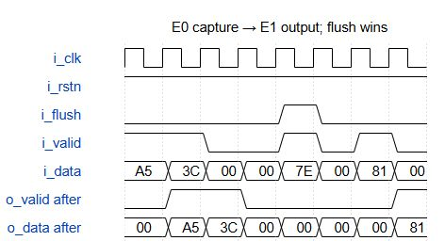
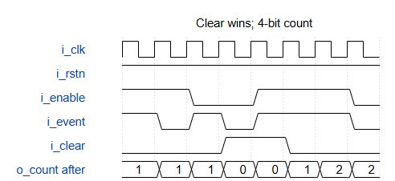
附录 A 规格时序示例
19
两模块正确 A 规格的正常操作片段
valid/data 流水线
事件累计器
E0 捕获、E1 输出，flush 优先
clear 优先，4 bit 计数
已有规格渲染截图，非 VCD、非新增 DUT 验证，未展示场景不构成验证结论
Notes:
正文来源：docs/competition/ic/technical_report/technical_report.md
SHA-256：516d745799a82998d874813a968d9df036b342924485b4128bf3bd5ac0d7fdd2
对照数据：docs/competition/ic/v3/material_data.json。实验原始数值及全部失败分母保留。
用户运行来源：docs/trial/other_pc_user_trial_2026-10-20.md 与 docs/trial/evidence_20261020/receipt.json。
复核来源：docs/review/teacher_ai_review_response_20261020.md。教师组织AI辅助，未收到亲自确认原件。
图表范围：FIFO差异66/0/56/46；两模块检出12/10/8/8/11/10；八模块48/32/48/29/37/37。

Slide 20
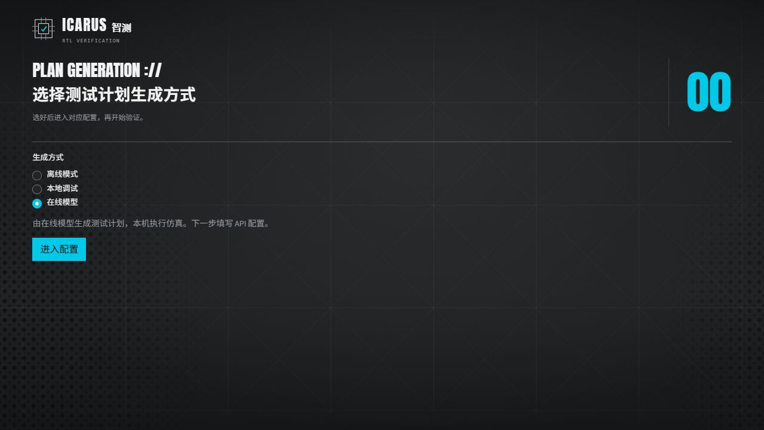
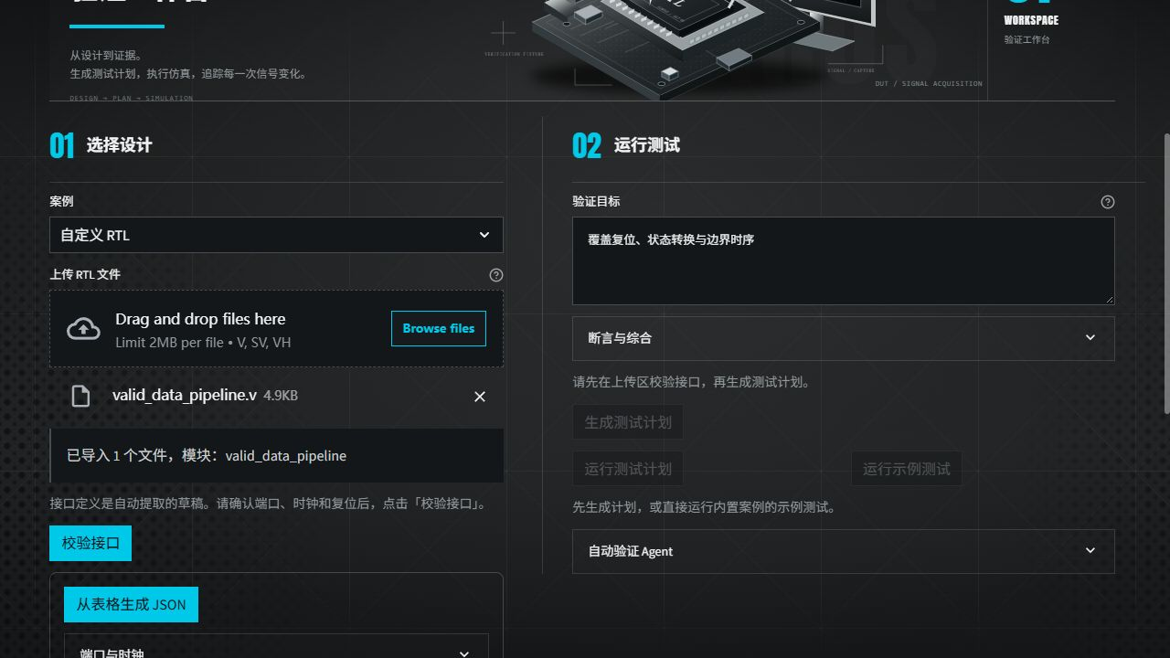
附录 B 实际浏览器界面
20
既有工作台界面的操作入口
默认在线模型
校验前计划生成禁用
截图来自既有界面记录。用户核心运行结果见第 14 页，截图本身不作为功能验证证据。
Notes:
正文来源：docs/competition/ic/technical_report/technical_report.md
SHA-256：516d745799a82998d874813a968d9df036b342924485b4128bf3bd5ac0d7fdd2
对照数据：docs/competition/ic/v3/material_data.json。实验原始数值及全部失败分母保留。
用户运行来源：docs/trial/other_pc_user_trial_2026-10-20.md 与 docs/trial/evidence_20261020/receipt.json。
复核来源：docs/review/teacher_ai_review_response_20261020.md。教师组织AI辅助，未收到亲自确认原件。
图表范围：FIFO差异66/0/56/46；两模块检出12/10/8/8/11/10；八模块48/32/48/29/37/37。
界面图片来源：docs/competition/ic/v4/screenshots/；历史截图，不宣称最新提交的浏览器验收。

